Slide 1
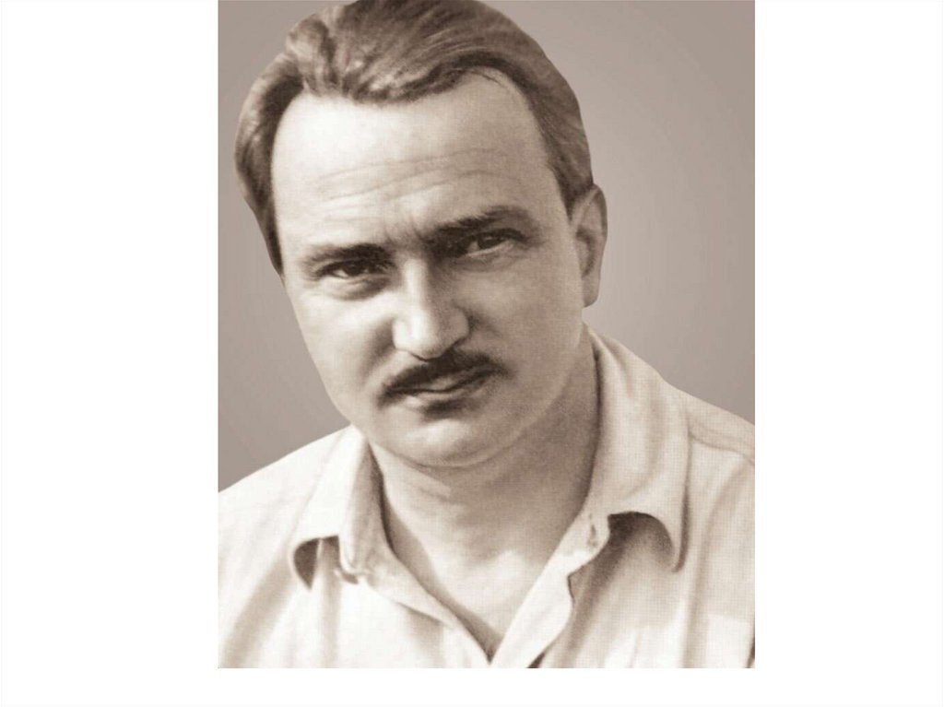
Областное государственное бюджетное профессиональное образовательное учреждение
«Северский промышленный колледж»
Виталий Валентинович Бианки
-
Выполнила
Гурова Ирина
Студентка гр.ДН 182
«Портной»
Cеверск 2023

Slide 2
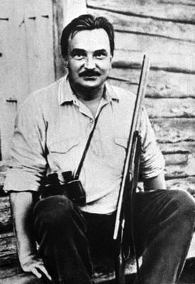
Дата рождения: 30 января 1984 года .
Погиб: 10 июня 1959 года под Ленинградом(65 лет).
Род деятельности: писатель,детский писатель,журналист,орнитолог,
естествоиспытатель,учитель.
Жанр:русская литература,литература про животных.

Slide 3
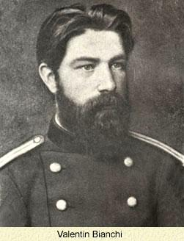
Отец — Валентин Бианки (1857—1920) был учёным и работал в орнитологическом отделении Золоогического музея Академии наук. Известно, что род Бианки в России появился в начале 19 века. Одна ветвь рода имела итало-швейцарские корни, другая немецкие.
Прадед Виталия был известным оперным певцом. Перед турне по Италии по просьбе своего импресарио(В буржуазных странах: предприниматель- антрепренёр или агент-устроитель концертов, зрелищ ) поменял немецкую фамилию Вайс.
Мать — Клара Андреевна

Slide 4
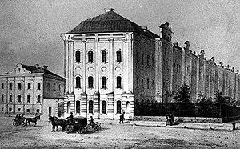
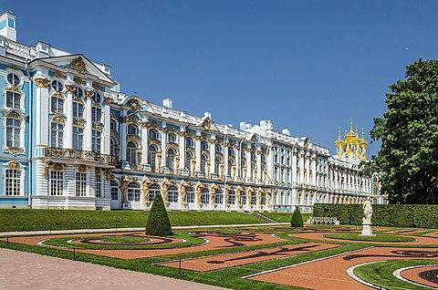
Поступил на естественное отделение физико-математического факультета Петроградского университета .
В феврале 1916 года женился на дочери титулярного советника Зинаиде Александровне Захаревич.
В 1916 году был призван в армию. После окончания ускоренных курсов Владимирского военного училища в чине прапорщика был направлен в артиллерийскую бригаду. В феврале 1917 года был избран в Совет солдатских и рабочих депутатов. Вошёл в партию эсеров. Был членом комиссии по охране художественных памятников Царского села . Весной 1918 года вместе со своей частью оказался на Волге. Летом 1918 года Бианки стал работать в самарской газете «Народ» (издавалась с сентября по декабрь 1918 Агитационным культурно-просветительным отделом эсеровского Комуча).

Slide 5
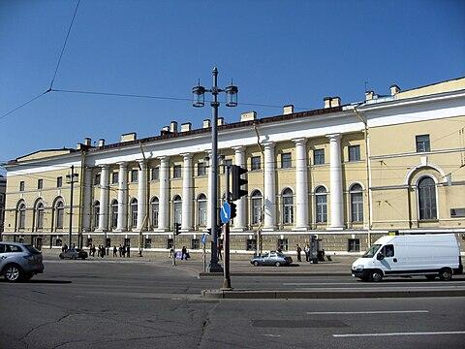
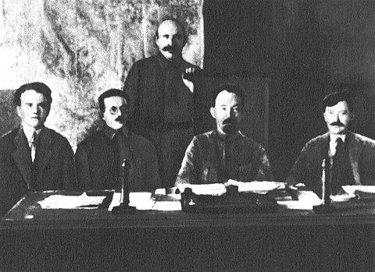
В связи с наступлением войск Красной армии Бианки эвакуировался из Самары и жил некоторое время в Уфе, Екатеринбурге , затем снова в Уфе, потом в Томске и, наконец, осел в Бийске . Здесь был мобилизован в армию Колчака . После дезертирства скрывался под чужой фамилией. В это время по документам он был Виталием Беляниным, студентом Петроградского университета и орнитологом-коллектором Зоологического музея Российской Академии наук. Двойная фамилия Бианки-Белянин осталась у него до конца жизни.
К концу 1920 года его первый брак распался. В Бийске Бианки работал в школе второй ступени (бывшей гимназии) преподавателем биологии. Там он познакомился с преподавательницей французского и немецкого языков Верой Николаевной Клюжевой. 6 мая 1921 зарегистрировали брак, 13 числа обвенчались в местной церкви . 1921 году дважды арестовывался ЧК Бийска, отсидел три недели в тюрьме в качестве заложника . В сентябре 1922 года был предупреждён о возможном аресте, и, оформив командировку, отправился с семьёй в Петроград.
Всероссийская чрезвычайная комиссия по борьбе с контрреволюцией и саботажем

Slide 6
В 1923 году, в журнале «Воробей », опубликовал свой первый рассказ «Путешествие красноголового воробья», а затем выпустил книжку «Чей нос лучше?»В конце 1925 года Бианки был снова арестован и приговорён за участие в несуществующей подпольной организации к трём годам ссылки в Уральск . В 1928 году, благодаря многочисленным ходатайствам, в том числе и Максима Горького, обратившегося к Генриху Ягоде , получил разрешение переехать в Новгород , а затем и в Ленинград. В ноябре 1932 года последовал новый арест. Через три с половиной недели был освобождён за отсутствием улик.В марте 1935 года Бианки как «сын личного дворянина, бывший эсер, активный участник вооружённого восстания против советской власти» был ещё раз арестован и приговорён к ссылке на пять лет в Акюбинскую область . Благодаря заступничеству Екатерины Пешковой ссылка была отменена, и Бианки был освобождён. С 1924 по 10 июня 1959 года (за исключением ссылок и эвакуации) проживал в Ленинграде

Slide 7
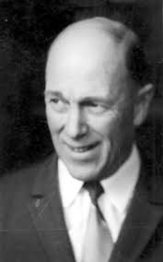
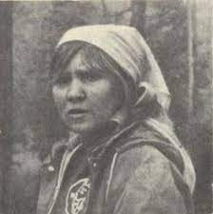
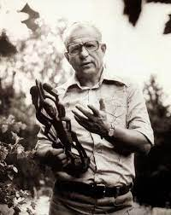
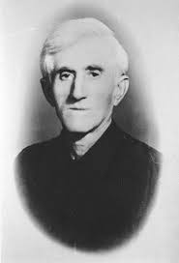
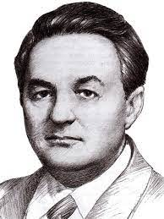
В эти годы перед ВОВ В. Бианки организовал у себя дома в Ленинграде «литературную школу». Учениками школы были Николай Садков , Алексей Ливеровский , Зоя Пирогова, Кронид Гарновский, Святослав Саханов и другие, ставшие позднее известными писателями. В. В. Бианки стал руководителем и наставником известного учёного-селекционера и начинающего писателя Нины Павловой . В своём девятом прижизненном издании книги «Лесная газета» В. Бианки опубликовал 28 рассказов Н. Павловой. Во время ВОв. Бианки из-за болезни сердца не был призван в армию, эвакуировался на Урал, затем вернулся в Ленинград.
В последние годы жизни тяжело болел. В 1949 году перенёс инфаркт , а затем два инсульта . Системное заболевание сосудов вызывало сильные боли в ногах, почти полностью лишавшие его возможности ходить. В 1950-е годы участвовал в выпусках ежемесячной детской радиопередачи «Вести из леса». Скончался 10 июня 1959 года. Похоронен на Богословском кладбище . Надгробие работы скульптора Жермен Меллуп входит в Перечень объектов исторического и культурного наследия федерального (общероссийского) значения

Slide 8
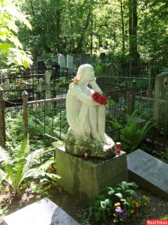
Последние несколько лет В.В. Бианки провел в Новгородской области, где арендовал половину частного дома. Болезни одна за другой отнимали у писателя последние силы, однако он, превозмогая боли и слабость, как мог, сопротивлялся недугам. Он очень любил пешие прогулки, которые были его каждодневным занятием. Вскоре прогрессирующее заболевание сосудов лишило его возможности передвигаться, к этой беде присоединилась еще одна коварная болезнь – диабет. Так же писатель перенес инфаркт и два инсульта. Умер Виталий Валентинович от скоротечного рака легких 10 июня 1959 года, в возрасте шестидесяти пяти лет. Могила его находится на Богословском кладбище.

Slide 9
Небольшая часть книг В.В. Бианки
1. Бианки, В.В. Красная горка : [Рассказы : Для дошк. возраста]
2. Бианки, В.В. Лесная газета : на каждый год
3. Бианки, В.В. Лесные домишки : [Рассказы и сказки : Для мл. шк. возраста]
4. Бианки, В.В. Лесные происшествия : [Рассказы из кн. "Лесная газ." ; Для мл. и сред. шк. возраста
5. Бианки, В.В. Приключения Муравьишки и другие сказки : [для дошкольного возраста]
6. Бианки, В.В. Рассказы : [Для сред. шк. возраста]
7. Бианки, В.В. Рассказы и сказки : [для мл. шк. возраста]
8. Бианки, В.В. Синичкин календарь : [сказки : для мл. шк. возраста]
9. Бианки, В.В. Сказки : [для дошкольного и младшего школьного возраста]
10. Бианки, В.В. Сказки : [Для дошк. и мл. шк. возраста]
11. Бианки, В.В. Тайна ночного леса : Для мл. и сред. шк. возраста

Slide 10
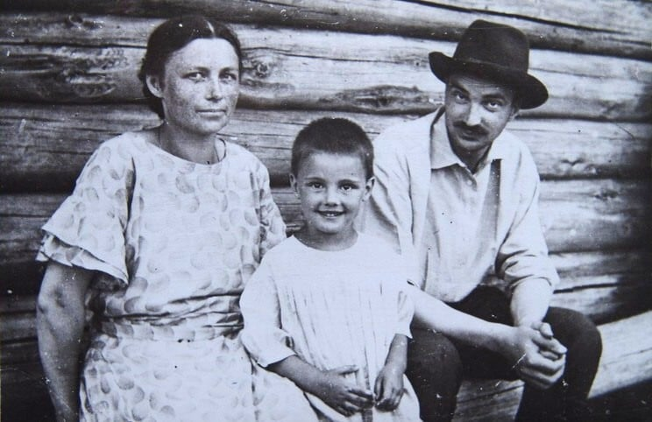
Интересные факты
Дедушка писателя был оперным певцом и носил фамилию Вайс. Перед гастролями в Италию он сменил ее на итальянскую – Бианки;
в доме писателя была организована литературная школа в помощь начинающим писателям. Многие из них впоследствии приобрели известность в мире литературы;
Виталий Валентинович был страстным охотником. Первое ружье у него появилось в тринадцатилетнем возрасте;
в семье Бианки всегда было множество разнообразной живности;
в школьные годы у Виталия были проблемы с точными науками;
в юности будущий писатель показывал хорошие результаты игры в футбол;
любимым поэтом Бианки был Александр Блок.

Slide 11
В презентации использовались источники
https://biographe.ru/znamenitosti/vitaliy-bianki/
https://ru.wikipedia.org/wiki/Бианки,_Виталий_Валентинович
https://obrazovaka.ru/biografiya-bianki.html
https://spadilo.ru/biography/vitalij-bianki/
https://www.litres.ru/author/vitaliy-bianki/ob-avtore/

Slide 12
Спасибо
за внимание!

